Slide 1

Javascript Training
Dag 1

Slide 2
Trainers
Pascal Janssen
Jeroen Dadema
Voorstel rondje

Slide 3
Agenda
Dag 1
13:00 – 13:30 Intro & History
13:30 – 15:00 Case 1: Opzet van omgeving
15:00 – 16:30 Case 2: Selectors en de DOM
16:30 – 17:30 Eten (kunnen we qua tijd ook mee schuiven)
17:30 – 19:00 Case 3: Structurering bestanden
19:00 – 20:00 Case 4: Objecten en functies

Slide 4
Agenda
Dag 2
13:00 – 14:30 Case 5: Advanced dom manipulatie
14:30 – 16:00 Case 6: Inheritance & Scoping
16:00 – 17:30 Case 7: Ajax
17:30 – 18:30 Eten (kunnen we qua tijd mee schuiven)
18:30 – 20:00 Case 8: AMD

Slide 5
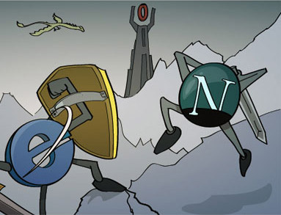
History
1995
Netscape - Brendan Eich
ECMA
Jscript
Browser war
Notes:
1995
Werkt nu bij mozilla
ECMA
Alleen opera gebruikt plain ecmascript

Slide 6
History
1999
IE gewonnen
InnerHTML en XMLHttpRequest
ECMAScript 3
Dom levels 0, 1 & 2
Notes:
ECMA3 tot 2009
Dom lvl ontwikkeling voorop

Slide 7
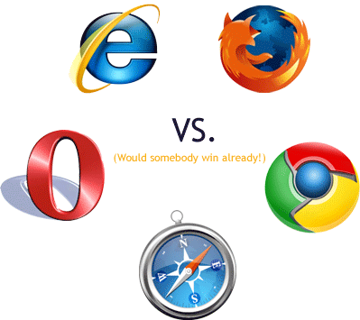
History
2005
Nieuwe 'browser oorlog'
Web 2.0
Jquery
Ajax & XMLHttpRequest

Slide 8


History
heden
Dojo
Ext js
YUI
Backbone
AngularJS
EmberJS
Notes:
Dojo: 2004
Ext js: widget based, log,
YUI: (Yahoo user interface) jquery +++
Backbone: lichtgewicht, singelpage
Ember: MVC, singelpage
Angular: MVC, custom html tag,singelpage

Slide 9
ECMA 6
ECMAScript 3 (1999)
ECMAScript 4 (niet backwards compatible met 3 – 2005)
ECMAScript 5 (2009)
ECMAScript 5.1 (2011)
ECMAScript 6 ( 7 dagen geleden)
ES 5.1 = 243 spec pagina's
ES 6.0 = 421 spec pagina's
Notes:
ECMA 4 de changes waren niet zichtbaar gemaakt

Slide 10
ECMA 6
Classes
Arrows
Scoping
Default parameter
Promises
Backwards
Angular 2

